Slide 1
«LA SEGURIDAD HUMANA UNA NUEVA ETAPA EN LA CONSTRUCCION DE COLOMBIA»

Slide 2
QUE ES LA SEGURIDAD HUMANA ?
INTEGRIDAD DEL SER HUMANO
RESPONSABILIDAD SOCIAL
PROTECCION DEL ESTADO
SALVA GUARDAR VIDAS
SALVA GUARDAR BIENES
GARANTIZAR LA SALUD
GARANTIZAR LA ALIMENTACION
SEGURIDAD Y SALUD EN EL TRABAJO
OTROS

Slide 3
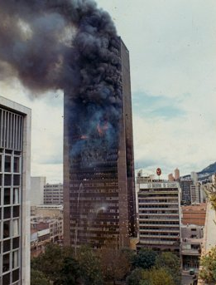
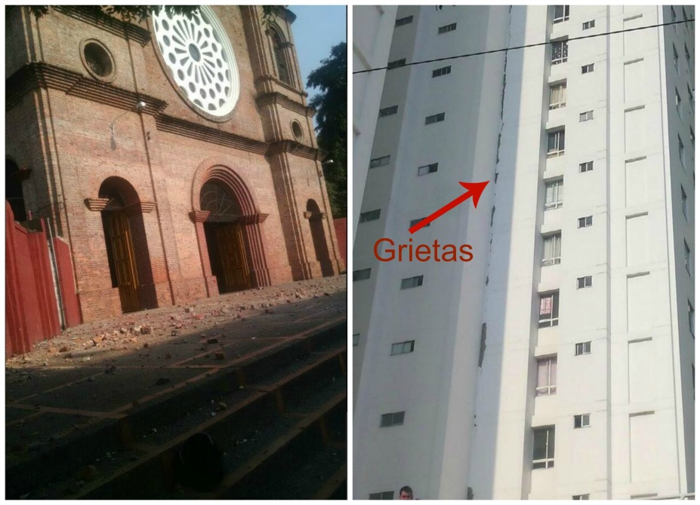
SEGURIDAD HUMANA EN PROYECTOS DE CONSTRUCCION
SALVA GUARDAR LA VIDA Y LOS BIENES
NUESTRO ENTORNO

Slide 4
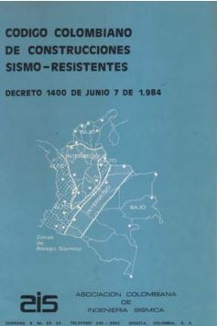
ESTADO DEL ARTE DE LA SEGURIDAD HUMANA EN COLOMBIA
CODIGO DE CONSTRUCCION 1984
NSR-98
( NORMA SISMO RESISTENTE DE 1998 )
NSR-10
( NORMA SISMO RESISTENTE DE 2010 )
NTC´s
( DIFERENTES NTC )
LEYES DE INCLUSION
PISCINAS – DISCAPACITADOS - OTROS

Slide 5
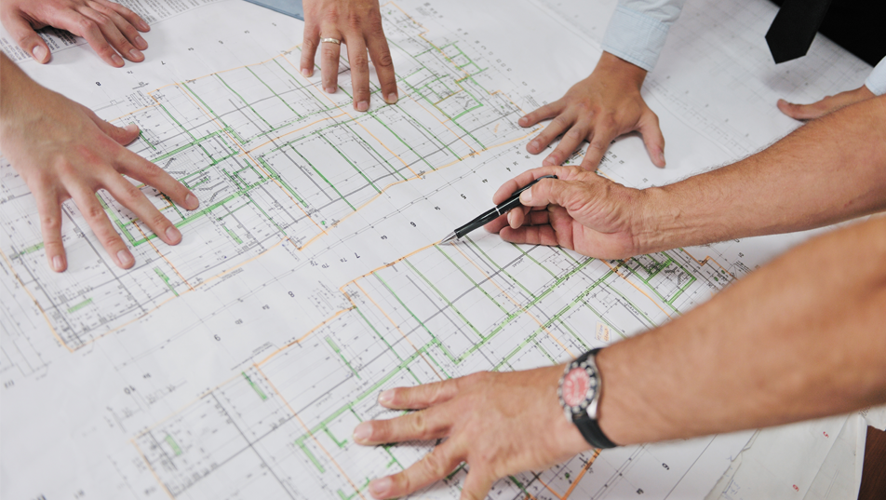
INTERDISCIPLINAS DE LA SEGURIDAD HUMANA
GEOTECNIA
ARQUITECTURA
INGENIERIA CIVIL
INGENIERIA ELECTRICA
INGENIERIA
DE PROTECCION DE INCENDIO

Slide 6
DISEÑO DE SEGURIDAD HUMANA
GEOTECNICO
NSR-10 / TITULO A - REQUERIMIENTOS GENERALES
NSR-10 / TITULO H – ESTUDIOS GEOTECNICOS
OTROS
ARQUITECTONICO
NSR-10 / TITULO K – REQUISITOS COMPLEMENTARIOS
LEY 1618 / INCLUSION DE DISCAPACITADOS
LEY 1209 / PISCINAS
OTROS
ESTRUCTURAL
NSR-10 / TITULO B CARGAS
NSR -10 / TITULO C CONCRETO ESTRUCTURAL
NSR-10 / TITULO F ESTRUCTURAS METALICAS
OTROS

Slide 7
DISEÑO DE SEGURIDAD HUMANA
ELECTRICO
RETIE
OTROS
PROTECCION CONTRA INCENDIO
NSR-10 / TITULO J – PROTECCION CONTRA INCENDIO
NTC 1669 / INSTALACION DE MANGUERAS CONTRA INCENDIO
NTC 2301 / NORMA PARA LA INSTALACION DE SISTEMA DE ROCIADORES
NORMAS INTERNACIONALES
NFPA 1 NFPA 25
NFPA 13 NFPA 72
NFPA 14 NFPA 101
NFPA 20 OTROS

Slide 8
FALENCIAS EN DISEÑO ARQUITECTONICO
CLASIFICACION DE LOS PROYECTOS
MEDIOS DE EVACUACION
ESPACIOS COMUNES ( CIRCULACIONES )
ELEMENTOS NO ESTRUCTURALES
INTEGRACION DE DISCIPLINAS
EDIFICACIONES ANTIGUAS
«NOSOTROS ESTAMOS DE CAMINO EN NUESTROS PROYECTOS DE OBRAS CIVILES PARA CUMPLIR CON UN OBJETIVO»

Slide 9
CERTIFICACION DE SEGURIDAD HUMANA CBVP
LEY 1575
ART 42
CERTIFICACIÓN DE SEGURIDAD HUMANA Y PROTECCIÓN DE INCENDIO S.H & P.I
PREVENCIÓN TECNICA
PROYECTOS DE CONSTRUCIÓN
ENTIDADES PÚBLICAS Y PRIVADAS
ESTABLECIMIENTOS PÚBLICOS Y PRIVADOS
PREVENCIÓN EN EVENTOS MASIVOS Y/O PIROTECNICOS
SALVA GUARDAR LA VIDA DEL SER HUMANO

Slide 10
PROCESO DE SEGURIDAD HUMANA Y PROTECCIÓN DE INCENDIO
APROBACION Y RADICACION DE DISEÑO
ART 9 DEC. 0527
( PLANEACIÓN-CURADURIA )
ACOMPAÑAMIENTO DE LA OBRA
PRUEBA HIDROSTÁTICA
CERTIFICACIÓN DE S.H & P. I.
LICENCIA DE CONSTRUCCIÓN
<2015 ( EST-ARQ-SUELOS )
2015 ( EST-ARQ-SUELOS-SH.PI )
>2016 ( TODOS EFICIENCIA >20% )
SUPERVISION TECNICA – LEY DE VIVIENDA SEGURA
VERIFICACIÓN DEL ESTADO DE LA RED

Slide 11
ESTABLECIMIENTOS PUBLICOS Y PRIVAOS
PROCESO DE CERTIFIICACION
VISITA DE INSPECCION
VISIT DE RE-INSPECCION
CERTIFICACION
ANUAL

Slide 12
ENTIDADES PUBLICAS Y PRIVAAS
PROCESO DE CERTIFIICACION
VISITA DE INSPECCION
VISIT DE RE-INSPECCION
CERTIFICACION
ANUAL

Slide 13
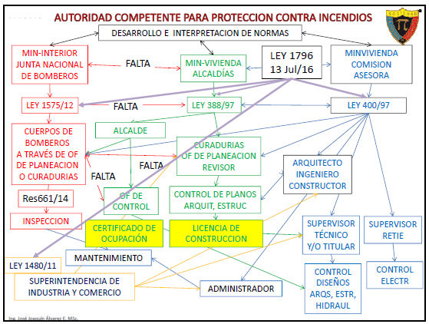

Slide 28
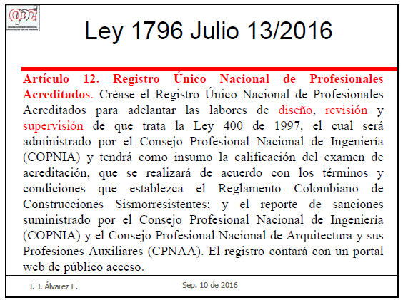

Slide 30
MEJORAMIENTO DEL PROCESO
LICENCIA
PLANEACION O CURADOR
PERSONAL TECNICO EN CONOCIEMIENTO DE SEGURIDAD HUMANA EN ASPECTOS ARQUITECTONICOS Y ESTRUCTURALES PARA REVISION DE PROYECTOS
CERTIFICADO DE OCUPACION
PLANEACION
PERSONAL TECNICO EN CONOCIEMIENTO DE SEGURIDAD HUMANA EN ASPECTOS ARQUITECTONICOS, ESTRUCTURALES , HIDRAULICOS , ELECTRICOS Y PROTECCION CONTRA INCENDIOS
CONTROL
ORGANISMO DE RIESGOS
VERIFICAION DE LA NORMATIVIDAD Y CERTIFICADO DE BOMBEROS EN CUMPLIMIENTO CON TODOS LOS CRITERIOS
Hasta la creación del supervisor técnico , solicitar el certificado de seguridad humana y protección de incendio a bomberos

Slide 31
GRACIAS

